Slide 1
DR SABİHA UZUN MESLEKİ VE TEKNİK ANADOLU LİSESİ 2021-2022 EĞİTİM ÖĞRETİM YILI
MESLEKİ VE TEKNİK EĞİTİM TANITIM VE
YÖNELTME KOMİSYONU
YIL İÇİ YAPILAN ÇALIŞMALAR RAPORU
HAZIRLAYAN: Erkan BAHAR

Slide 2
2021-2022 EĞİTİM ve ÖĞRETİM YILI
DR SABİHA UZUN MESLEKİ VE TEKNİK ANADOLU LİSESİ MESLEKİ VE TEKNİK EĞİTİM
TANITIM VE YÖNELTME ÇALIŞMALARI
YIL SONU FAALİYET RAPORUDUR

Slide 3
1- Okulumuz öğretmenlerinin ve idarecilerinin katılımıyla Okul Mesleki Tanıtım ve Yöneltme toplantısını düzenledik.

Slide 5
2- Okul eylem planı hazırlanarak İlçe Milli Eğitim müdürlüğüne gönderildi.
Ayrıca mesleki tanıtım fuarı için yapılacak çalışmalar için plan hazırlandı.

Slide 6
3-Okulumuzda Mesleki Tanıtım ve Yöneltme çalışmalarını yürütecek komisyon oluşturuldu ve Mesleki ve Teknik Eğitimi Tanıtma ve Yöneltme Eylem Planı oluşturuldu.

Slide 7
Okulumuz öğrencileri ile okulumuzu ziyaret edecek öğrencilere “Alan ve Dallar” ile ilgili bilgi içeren broşür ve afiş hazırlandı.

Slide 10
.

Slide 11
9. ve 10. sınıf öğrencilerimize yönelik rehberlik servisimiz tarafından “bireyi tanıma” anketi “maybe” uygulandı ve sonuçları velilerimiz ile paylaşıldı.

Slide 12
Okuluma ziyaret gerçekleştirecek ortaokul 7. ve 8. sınıf öğrencileri için tanıtım ve bilgilendirme çalışmaları planlandı.

Slide 13
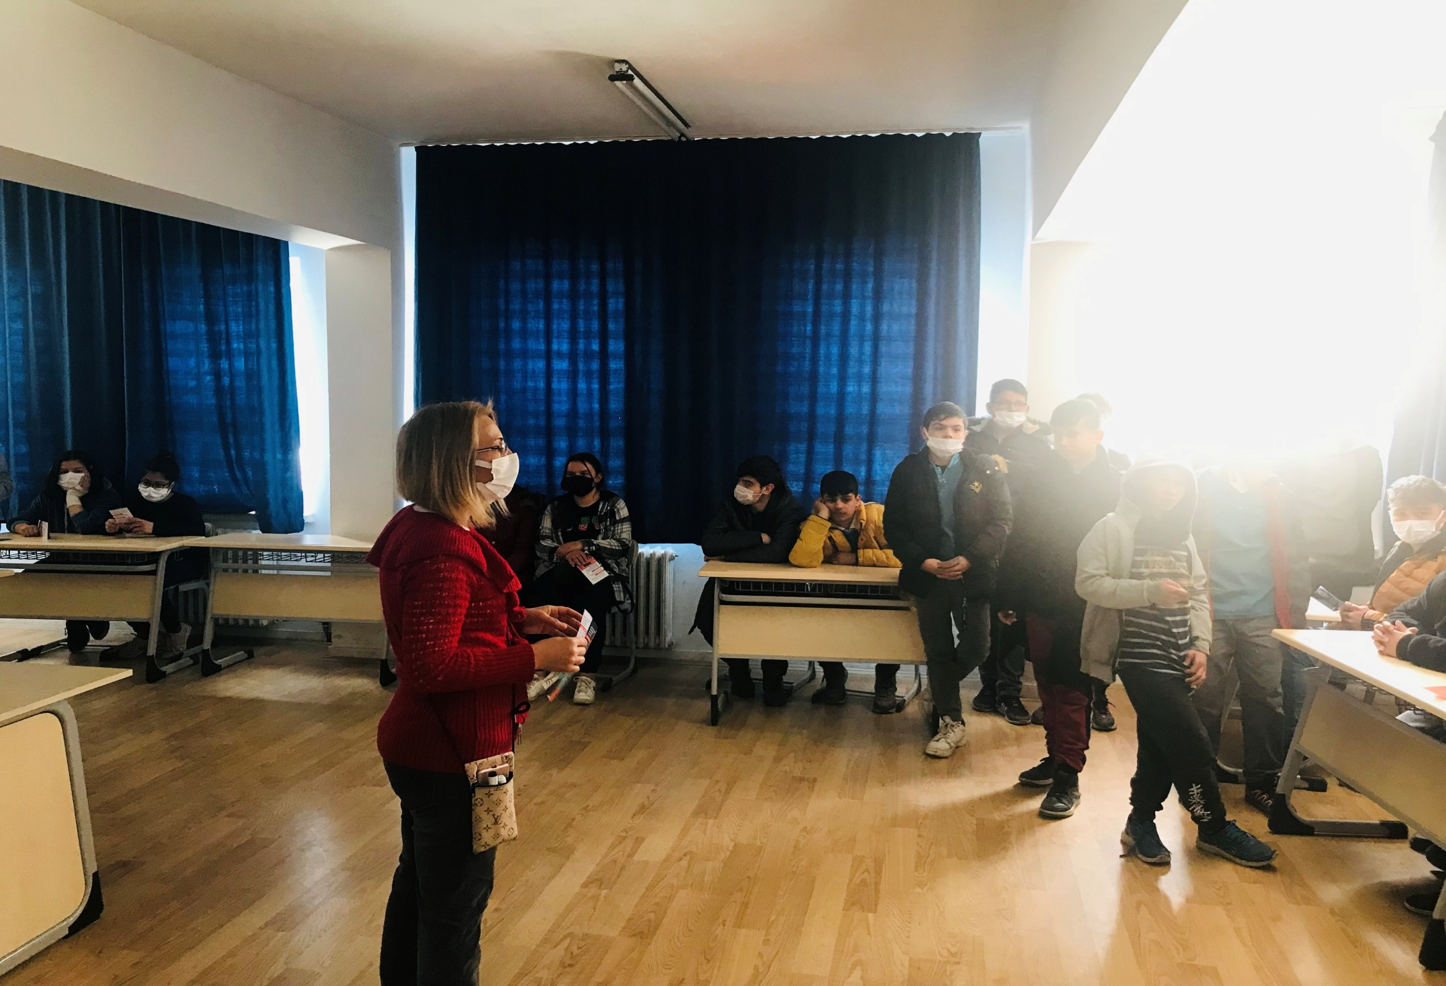

Slide 14
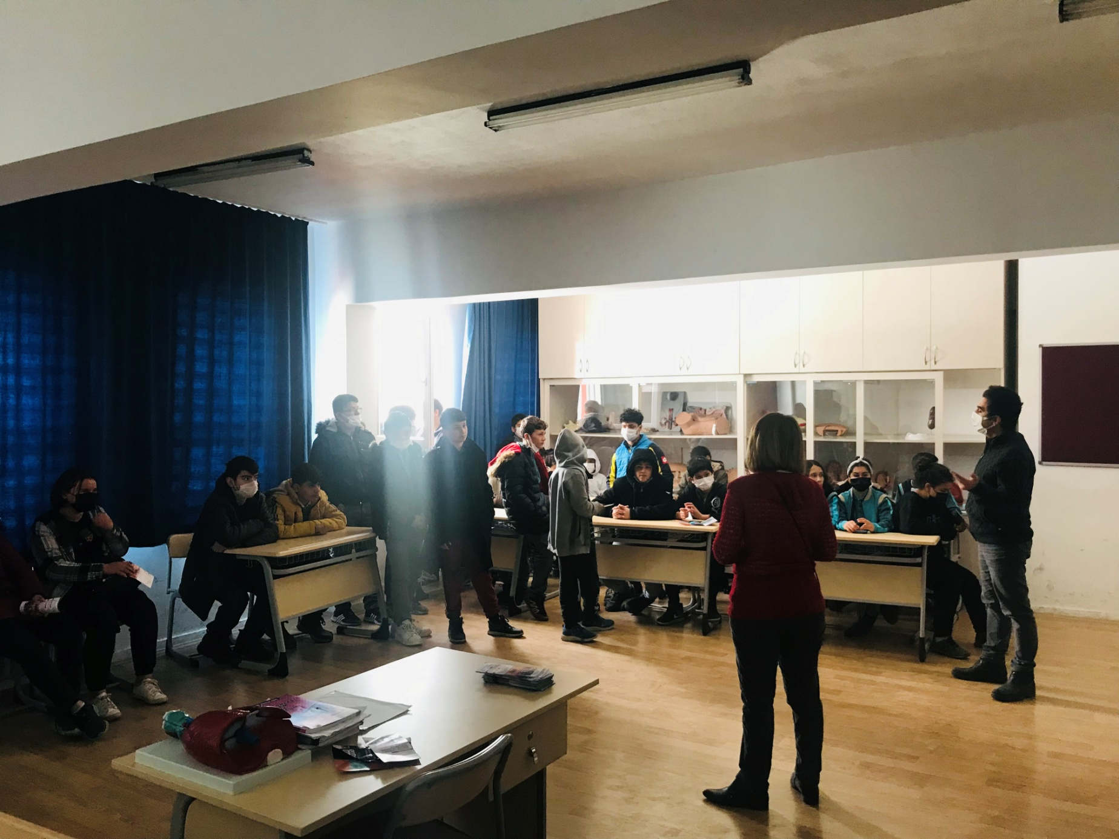

Slide 15
Okulumuzun tanıtım faaliyetleri sonunda ilçemizdeki tüm okullar okulumuzu ziyaret etmiştir.

Slide 16
Okulumuz veli toplantılarında 9. sınıf velilerimize Dala Yöneltme çalışmaları kapsamında bilgiler verildi.

Slide 17
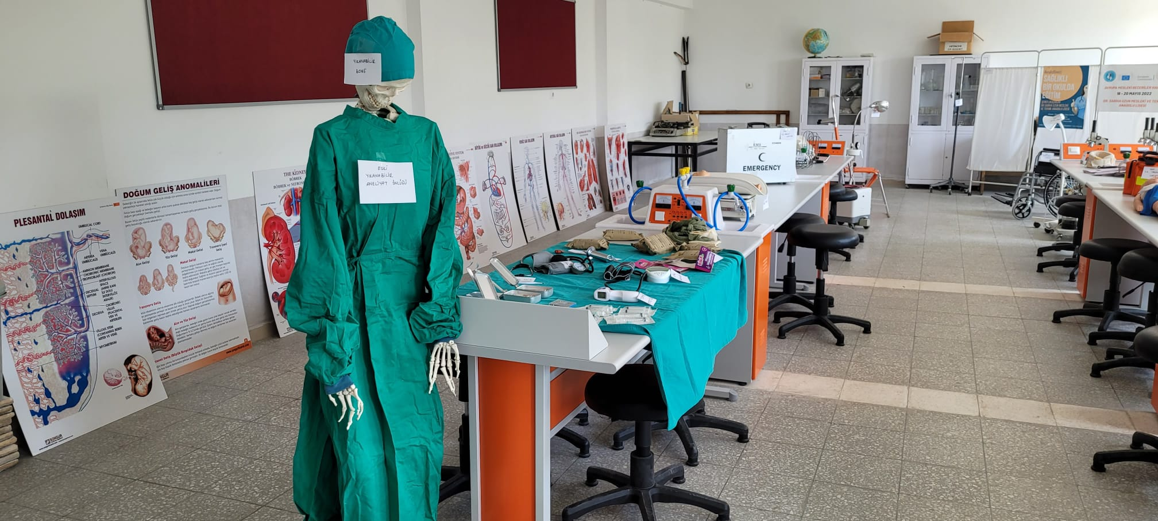
İlçe Mesleki tanıtım ve yöneltme fuarı stant hazırları ile okul tanıtım sergisi için çalışmalar yapıldı.

Slide 18
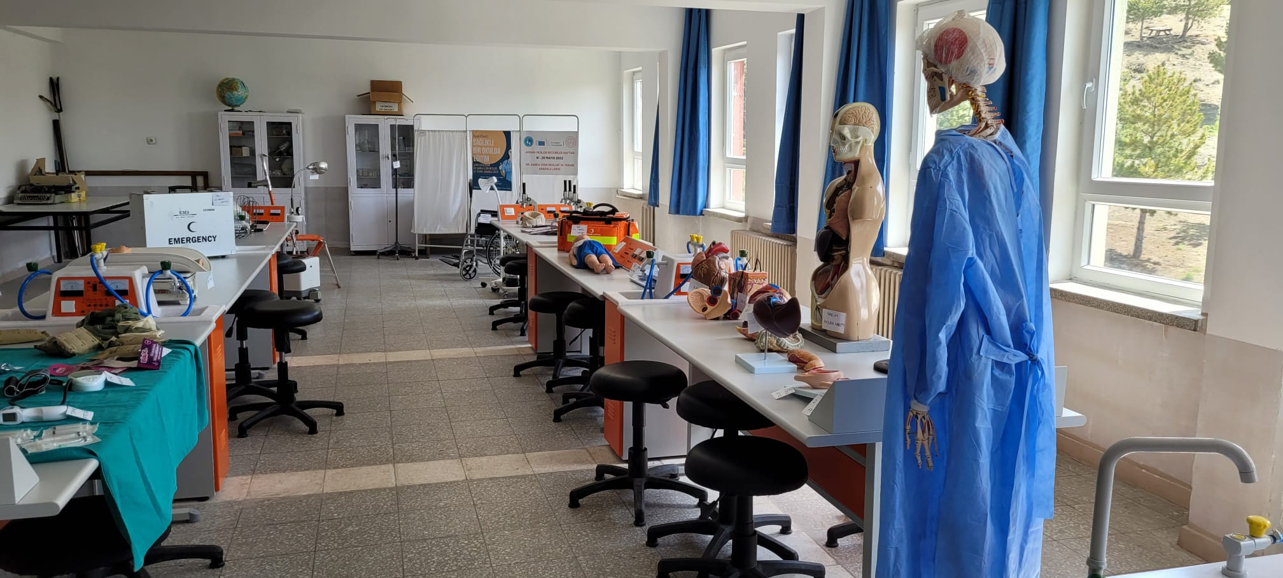
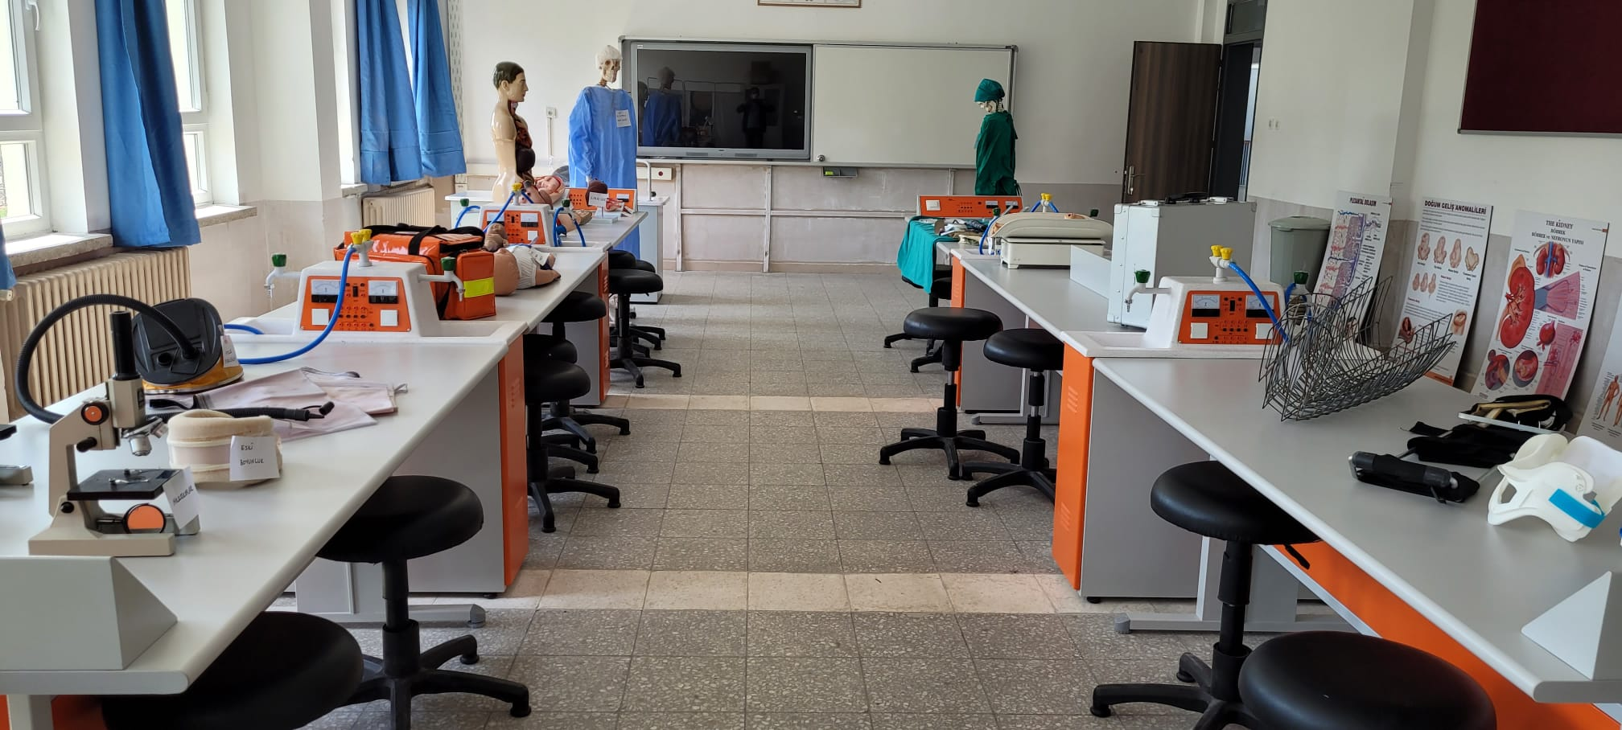

Slide 19
Okulumuz 9. sınıf öğrencilerine yönelik dal seçimi ve dal seçimi formu hakkında okulumuz atölye ve laboratuar şefleri tarafından bilgilendirme ve danışma etkinlikleri düzenlendi.

Slide 20
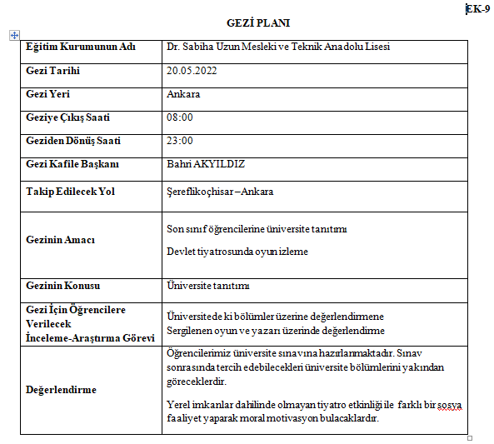
Okulumuz öğrencileri için üniversite gezisi planlandı.

Slide 21
BİZİ İZLEDİĞİNİZ İÇİN TEŞEKKÜR EDERİZ.

